Slide 1


TRƯỜNG TIỂU HỌC ÁI MỘ A
Bài giảng điện tử Toán lớp 3
Tên bài: Luyện tập chung (tiết 2)

Slide 2




Slide 3


Viết câu trả lời vào bảng con
Trả lời đúng được thưởng quà.
Trả lời sai không được thưởng quà.

Slide 4


40 + 80 : 4 =
60
.?.

Slide 5
(3 × 3) × 2 =
18
.?.

Slide 6
(5 + 3 ) × 2
16
.?.

Slide 7
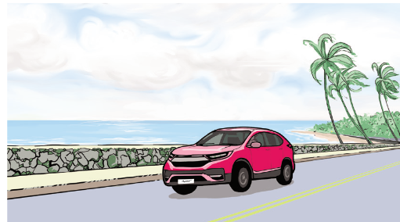
4
Trong bình xăng của một ô tô đang có 40 ℓ xăng. Đi từ nhà đến bãi biển, ô tô cần dùng hết 15 ℓ xăng. Đi từ bãi biển về quê, ô tô cần dùng hết 5 ℓ xăng.
Trả lời các câu hỏi:
a) Ô tô đi từ nhà đến bãi biển rồi từ bãi biển về quê thì dùng hết bao nhiêu lít xăng?
b) Nếu đi theo lộ trình trên thì khi về đến quê trong bình xăng của ô tô còn lại bao nhiêu lít xăng?

Slide 8

Thảo luận nhóm đôi và nêu các bước giải bài toán trên.

Slide 9
Bài giải:
a) Ô tô đi từ nhà đến bãi biển rồi từ bãi biển về quê thì dùng hết số lít xăng là:
15 + 5 = 20 (l)
b) Nếu đi theo lộ trình trên, khi về đến quê trong bình xăng của ô tô còn lại số lít xăng là:
40 – 20 = 20 (l)
Đáp số: a) 20 l xăng , b) 20 l xăng.

Slide 10
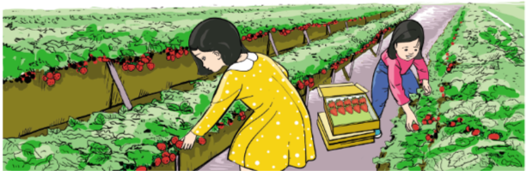
5
a) Chọn chữ đặt trước câu trả lời đúng.
Nhung hái được 60 quả dâu tây, Xuân hái được 36 quả dâu tây. Hai bạn xếp đều tất cả số dâu tây đó vào 3 hộp. Số quả dâu tây trong mỗi hộp là:
A. (60 + 36) : 3 = 32 (quả)
B. 60 + 36 : 3 = 72 (quả)

Slide 11
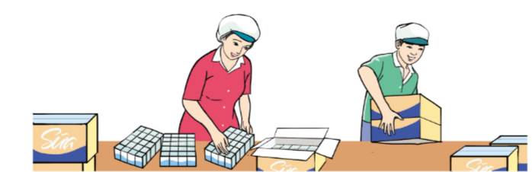
5
b) Người ta xếp 800 hộp sữa thành các dây, mỗi dây 4 hộp. Sau đó, xếp các dây sữa vào các thùng, mỗi thùng 5 dây sữa. Hỏi người ta xếp được bao nhiêu thùng sữa?

Slide 12
Thảo luận nhóm đôi và nêu các bước giải bài toán trên.

Slide 13

B
Bước 1: Tìm số dây sữa xếp được
Bước 2: Tìm số thùng sữa xếp được

Slide 14
Bài giải:
Người ta xếp được số dây sữa là:
800 : 4 = 200 (dây)
Người ta xếp được số thùng sữa là:
200 : 5 = 40 (thùng)
Đáp số: 40 thùng sữa.

Slide 15

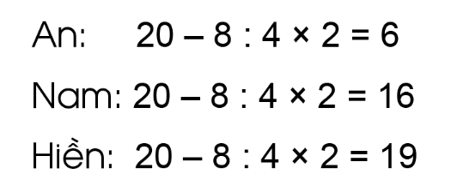

Slide 16
Bài giải:
20 – 8 : 4 x 2 = 20 – 2 x 2
= 20 – 4
= 16
Vậy Nam đã tính đúng.

Slide 17


